Slide 1
Indicadores de RyS
AGOSTO y SETIEMBRE 2023

Slide 2
Performance general
ANS
76.5%
Meta: 90%
Rotación temprana CAP Fijo
9,7%
Meta: 0%
Marca empleadora
80%
Meta: 8 actividades

Slide 3
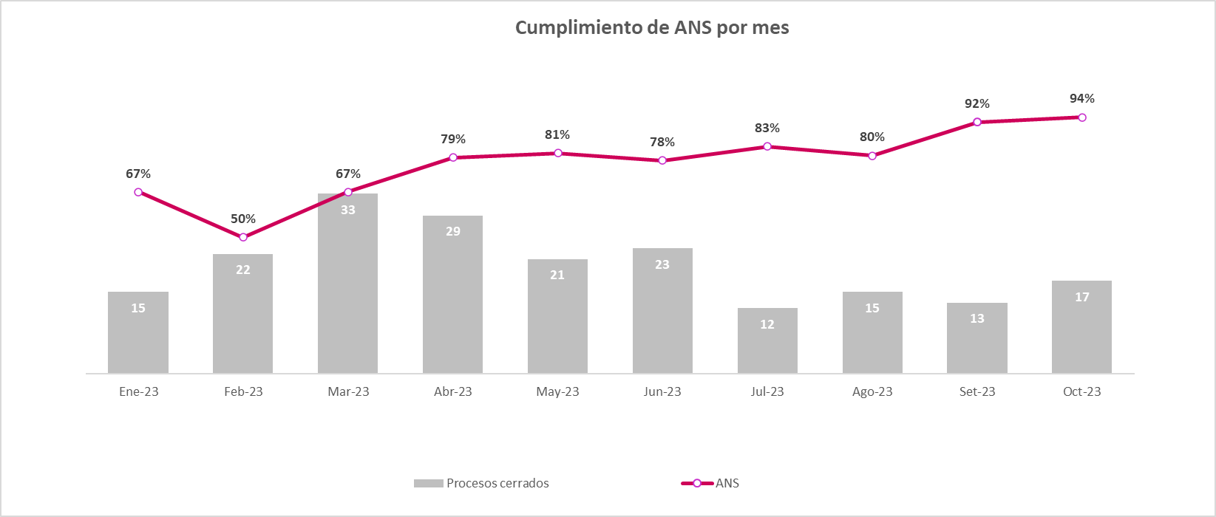

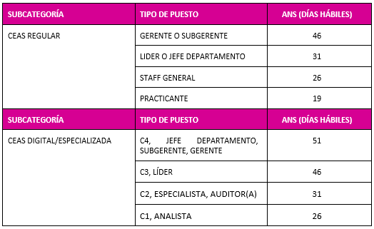
Cumplimiento del ANS 2023
% Cumplimiento del ANS
Meta: 90%
El ANS de enero a octubre 2023 es 76,5%.
76.5%
El ANS de octubre es el más alto del año, 94%.
El número de procesos cerrados aumentó de 13 a 17 en el mes de octubre.
De enero a octubre del 2023 se han cerrado 200 procesos de selección, de los cuales 153 se cerraron a tiempo.
ANS según tipo de puesto
Enero a Julio 2023
Agosto a Diciembre 2023
REGULAR
ESPECIALIZADO - DIGITAL

Slide 4

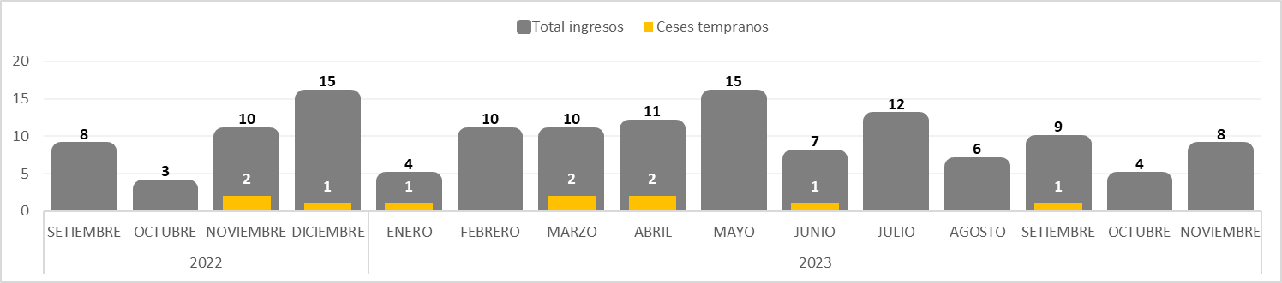
Rotación temprana CAP Fijo
Los colaboradores que fueron promovidos desde Setiembre 2022 a octubre 2023, no han rotado al menos en los 6 meses siguientes a su promoción.
% Rotación Temprana
3 renunciaron por una mejor oferta laboral.
3 fueron desvinculados por bajo desempeño.
1 renuncia por salud.
3 renunciaron por mal clima/liderazgo.
9,7%
Meta: 0%
Rotación temprana 2023 | Rotación temprana 2024
9,7% | 2,6%
Total de ingresos: 93 Ceses tempranos: 9 | Total de ingresos: 39 Ceses tempranos: 1
*Se excluyeron ingresos de Practicantes así como de Aterna y PDP

Slide 5
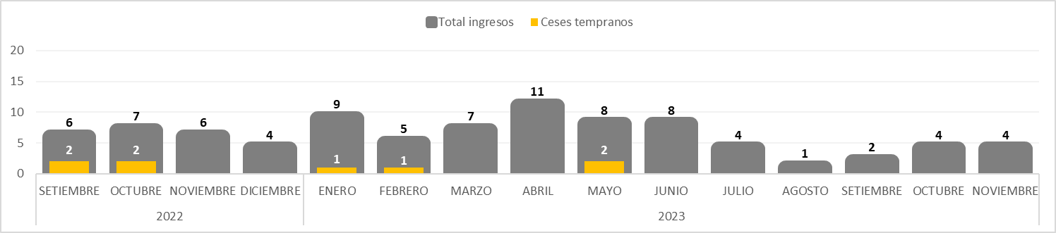
Rotación temprana Proyectos / Temporales
Sólo se consideran procesos cerrados por proyecto con contrato temporal o suplencias donde el ingreso no haya concluido el periodo contractual.
% Rotación Temprana
5 renunciaron por una mejor oferta laboral.
3 renunciaron para iniciar estudios de postgrado y/o en el extranjero.
11.3%
Rotación temprana 2023 | Rotación temprana 2024
11.3% | 0%
Total de ingresos: 71 Ceses tempranos: 8 | Total de ingresos: 15 Ceses tempranos: 0

Slide 6
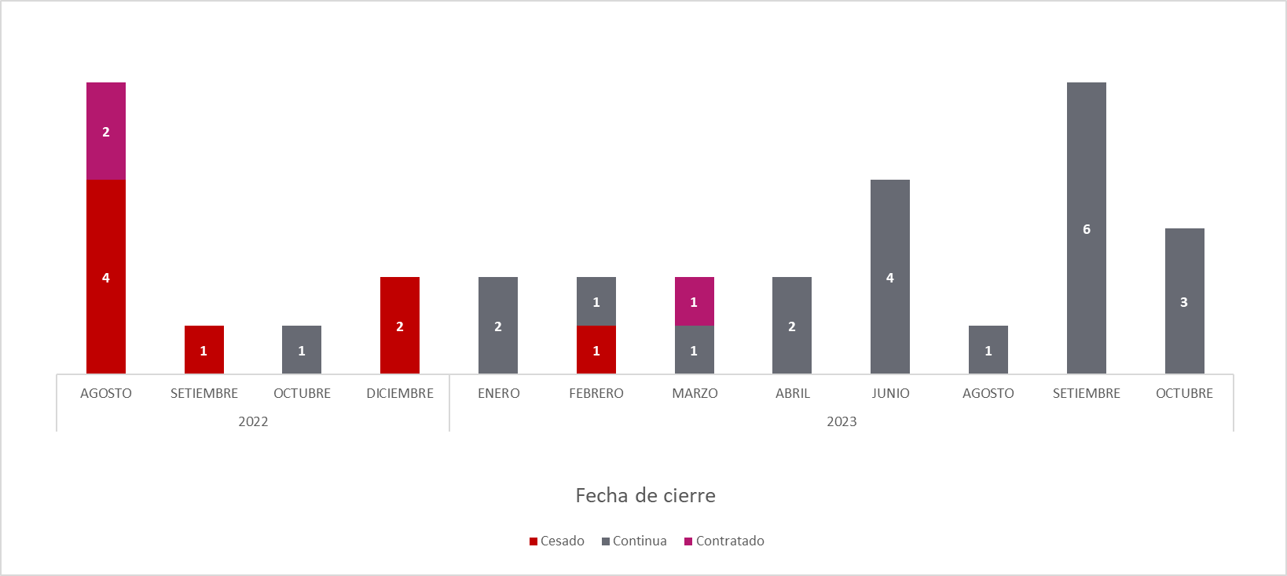
Contratación de Practicantes
Se observa que de los 31 practicantes que fueron seleccionados entre Agosto 2022 y Octubre 2023:
Sólo 3 han ascendido.
8 han cesado (2 antes de los 6 meses)
21 continúan haciendo prácticas.
Contratados:
Practicante Asesoría Legal -> Asistente Asesoría Legal (Set-23)
Practicante Representante Personas -> Representante de Personas (Abr-23)
Practicante Seguridad y Salud Ocupacional -> Analista Seguridad y Salud Ocupacional (Oct-23)

Slide 7
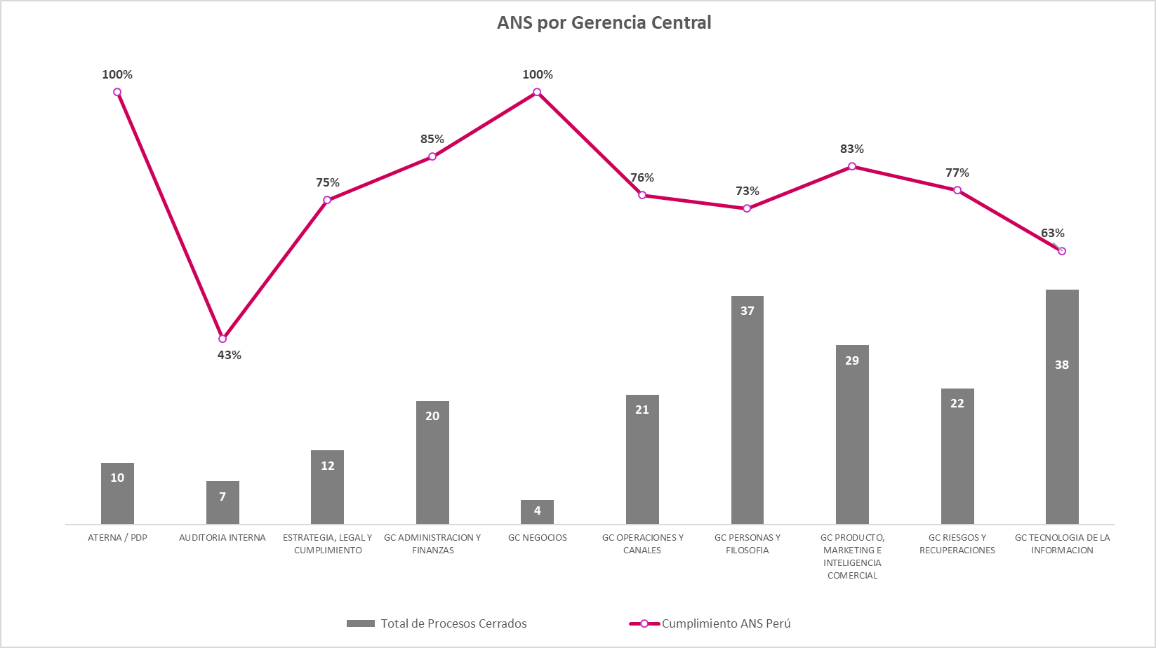
ANS por Gerencia Central
Observamos que el ANS es más bajo en Auditoría Interna. (43%).
El segundo ANS más bajo es el de la GC Tecnología (63%)
Los ANS más altos corresponden a la GC Negocios y Aterna/PDP con 100%, seguido por la GC Administración y Finanzas con 85% y la GC Producto, Marketing e Inteligencia Comercial con 83%
ANS según tipo de puesto
Enero a Julio 2023
Agosto a Diciembre 2023
REGULAR
ESPECIALIZADO - DIGITAL
Enero a Octubre 2023

Slide 8

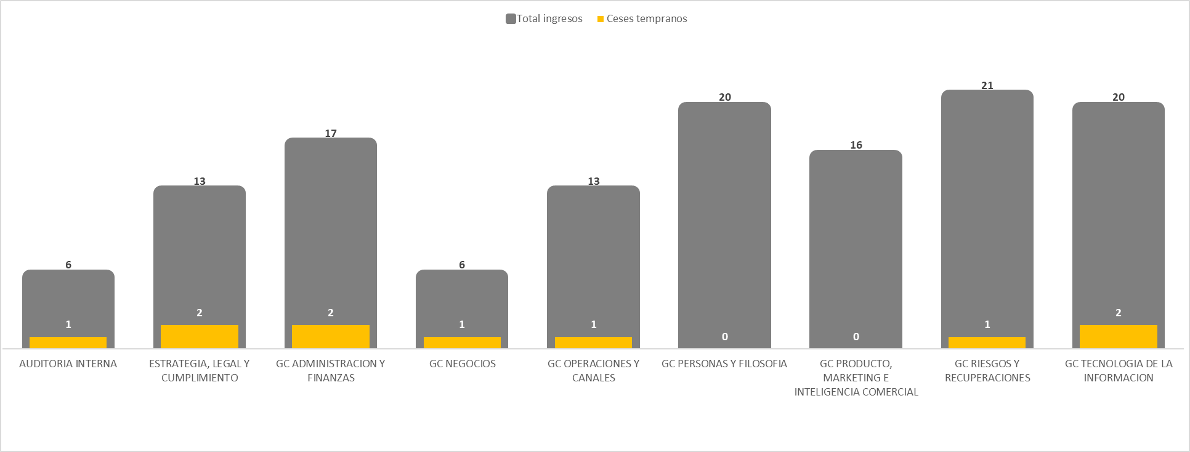
Rotación Temprana por Gerencia Central
Periodo de medición:
Ingresos externos de Setiembre 2022 a Octubre 2023
CAP Fijo:
La gerencia de riesgos tuvo el mayor número de ingresos (21) y tiene 1 cese temprano.
La gerencia de TI tuvo el segundo mayor número de ingresos, junto con la GC Personas, sin embargo, en TI hay 2 ceses tempranos.

Slide 9
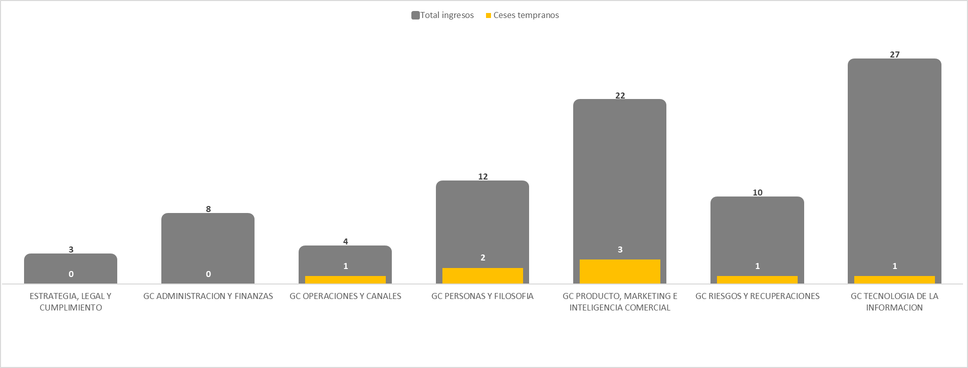
Rotación Temprana por Gerencia Central
Periodo de medición:
Ingresos externos de Setiembre 2022 a Octubre 2023
Proyectos / Temporales:
El área de TI tiene el mayor número de ingresos (27) por proyectos y sólo ha tenido 1 cese temprano.
La gerencia de Producto, Marketing e IC tuvo el segundo mayor número de ingresos y 3 ceses tempranos, en Personas se ha tenido 2 ceses tempranos de 12 ingresos por proyecto/temporales.

Slide 10
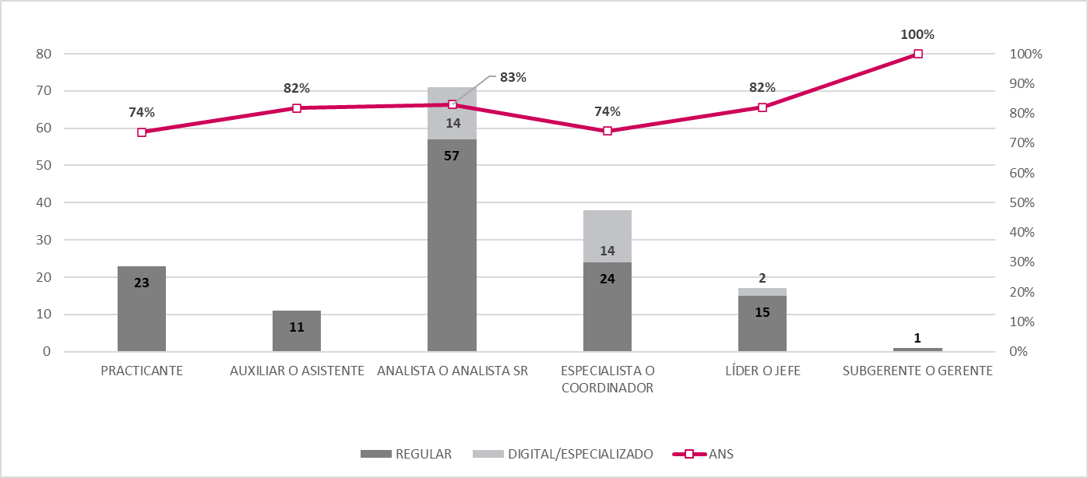
Procesos cerrados – Vista por puestos no TI
Procesos cerrados por puesto y complejidad:
Enero a Octubre 2023
Se observa que el cumplimiento es más bajo en los practicantes y en los especialistas/coordinadores. Sólo en el segundo se observa que el 40% de procesos cerrados correspondías a posiciones digitales/especializadas.

Slide 11
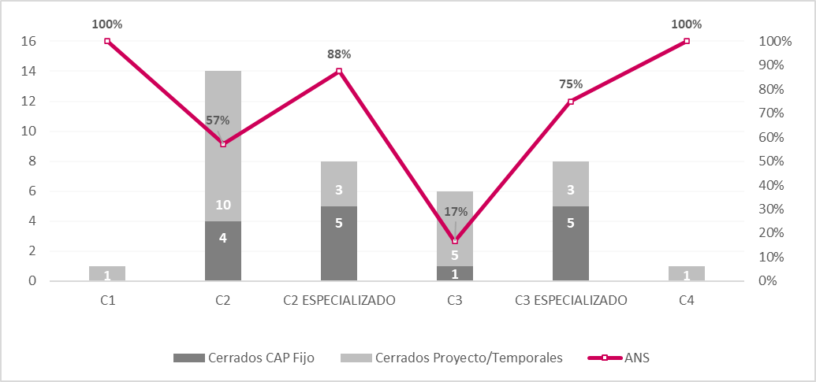
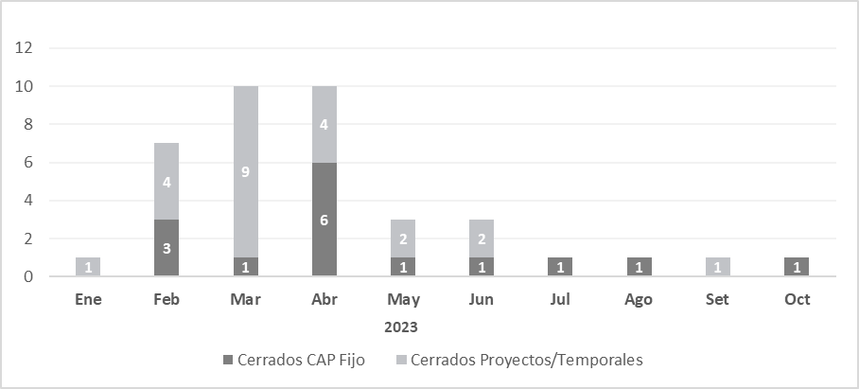
Procesos cerrados en TI
Procesos cerrados por puesto y tipo de contrato:
Procesos cerrados por mes:
Enero a Octubre 2023
Observamos que, el 80% de procesos de TI se cerraron entre Enero y Mayo del 2023.
Observamos que el ANS es más bajo en las posiciones con mayor número de procesos por proyecto/temporales.
Se observa que se reclutaron más posiciones de C2 que de otros puestos.

Slide 12
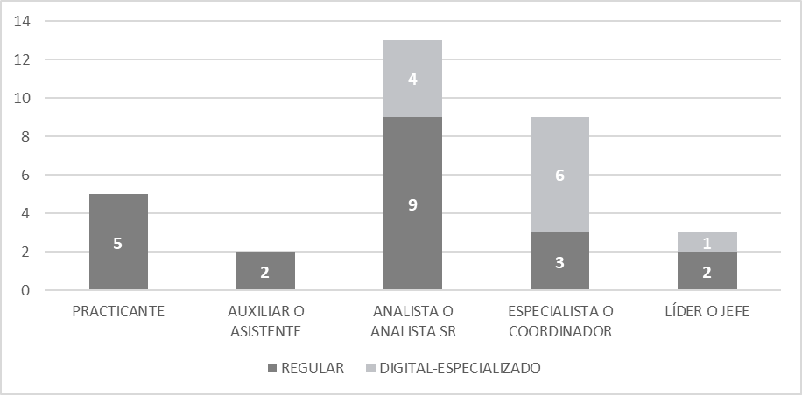
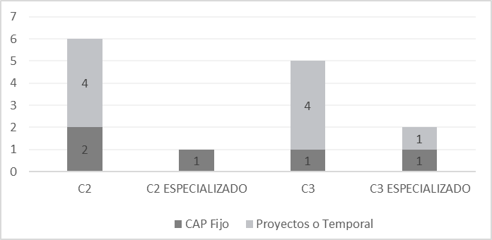
Análisis de las causas de cierre fuera de tiempo
Procesos Cerrados Fuera de Tiempo - No IT
Procesos Cerrados Fuera de Tiempo - IT
Enero a Octubre 2023
Enero a Octubre 2023
- El 30% de posiciones corresponden a perfiles Digitales/Especializados, que hasta Julio 2023 tenían el ANS de las posiciones regulares.
- La mayoría de los procesos fuera de tiempo de Especialista o Coordinador corresponden a posiciones Digitales/Especializadas.
- Los 5 procesos de Practicantes tuvieron demoras en la respuesta de clientes internos por vacaciones o licencias.
- 4 de los 8 procesos Regulares de Analista o Analista Senior tuvieron demoras en la respuesta de los clientes internos y 2 más por vacaciones de los mismos.
- La mayoría son contrataciones por Proyecto o Temporales: Contrato a plazo fijo sin Bono de Desempeño.
- La mayoría son posiciones de Carrera Estándar (C2 y C3) donde tenemos bandas salariales más bajas que en las Especializadas.
- Las contrataciones por CAP Fijo corresponden a las especialidades más demandadas en el mercado: Arquitectura, Automatización de Pruebas, Rendimiento de Aplicaciones y Seguridad Tecnológica.
- Los hiring managers de TI tardan más (promedio 4 días hábiles) en contestar revisar candidatos y/o entrevistar.

Slide 13
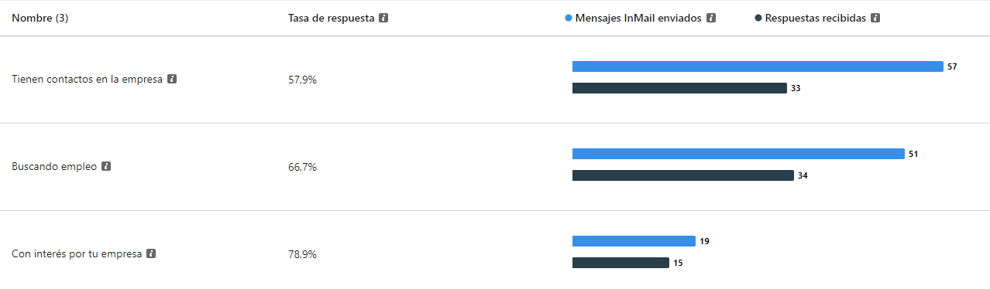
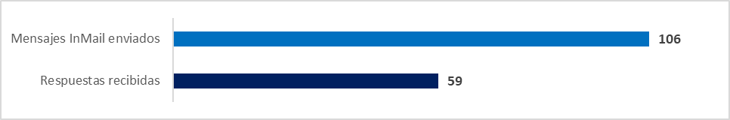
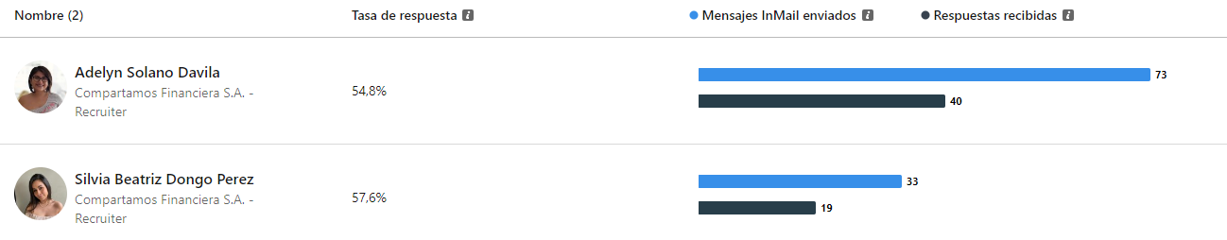
LinkedIn Talent Solutions - InMail Performance
InMail Performance Octubre
Tasa de respuesta: 55,7%
Nuestro response rate de Octubre 2023 es 55.7%
El response rate es más alto cuando los candidatos tienen interés en la empresa (la siguen y/o interactuaron recientemente con los contenidos)

Slide 14
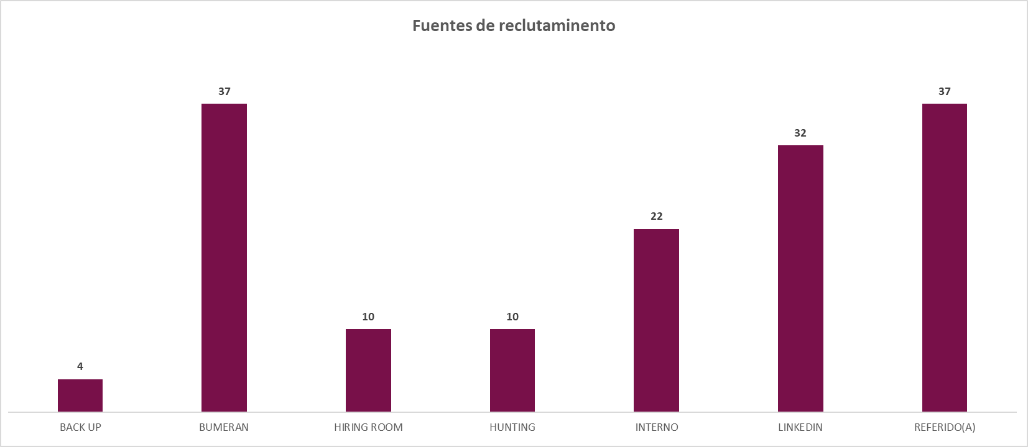
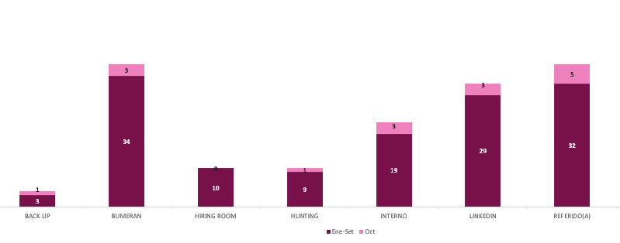
Procesos cerrados por fuente de reclutamiento
Procesos Cerrados por Fuente de Reclutamiento
Crecimiento de fuentes de reclutamiento en el último mes
Notamos que Referidos es la fuente que más ha crecido en el último mes.
Enero a Octubre 2023
Notamos que las principales fuentes de reclutamiento son Bumeran, Referidos y LinkedIn en el 2023.
Notamos que Internos es la cuarta principal fuente de reclutamiento.
También se observa que la fuente Back Up que fue implementada en abril 2023 ya cuenta con 4 procesos cerrados.

Slide 15
Performance por Recruiter
Adelyn Solano
Ana Cecilia Benito
Silvia Dongo
Cumplimiento ANS
Meta: Igual o más de 90%
Cumplimiento ANS
Meta: Igual o más de 90%
Cumplimiento ANS
Meta: Igual o más de 90%
93%
82%
97%
30 procesos cerrados de marzo a octubre 2023
31 procesos cerrados de marzo a octubre 2023
49 procesos cerrados de marzo a setiembre 2023. No se consideran los cerrados por Consultoras.
Rotación temprana:
CAP FIJO
Meta: 0%
Rotación temprana:
CAP FIJO
Meta: 0%
Rotación temprana:
CAP FIJO
Meta: 0%
0%
5%
0%
Marca Empleadora
Meta: 2 actividades en el 2023
Marca Empleadora
Meta: 2 actividades en el 2023
Marca Empleadora
Meta: 2 actividades en el 2023
2
2
2

Slide 16





Marca Empleadora
Avance
80%
Meta: 10 actividades
Posicionamiento de marca
Octubre
Charla:
Marca empleadora:
125 asistentes
Setiembre
Feria laboral virtual
182 postulaciones a 5 ofertas publicadas
Charla:
Marca empleadora:
30 asistentes
Junio
2 Charlas:
Marca empleadora:
242 asistentes
CV de impacto:
163 asistentes
Feria laboral virtual
83 postulaciones a 4 ofertas publicadas
Mayo
Feria laboral virtual
31 postulaciones a 6 ofertas publicadas
Feria laboral virtual
80 postulaciones a 10 ofertas publicadas

Slide 17
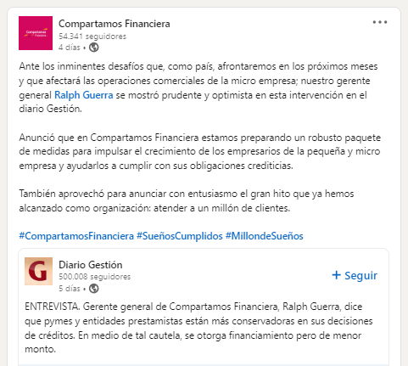
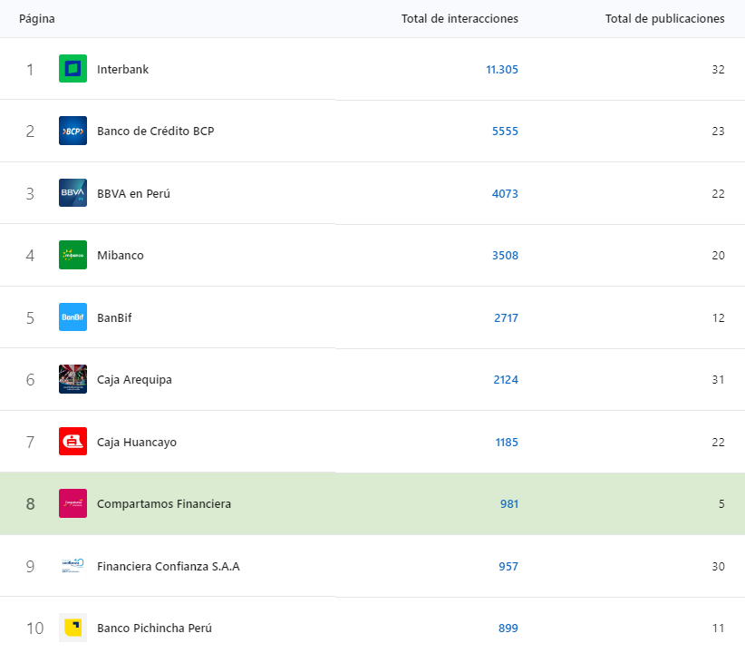
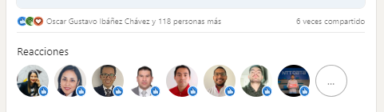
LinkedIn Performance
Post con más impresiones: +10000
Desde el 01/10 al 31/10
Notamos que nuestras publicaciones del mes de octubre obtuvieron el tercer performance más bajo
Desde el 01/10 al 31/10

Slide 18
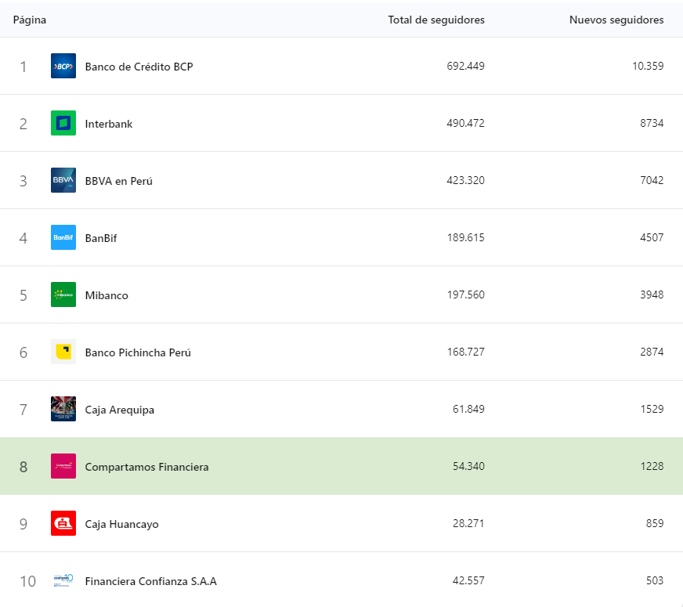
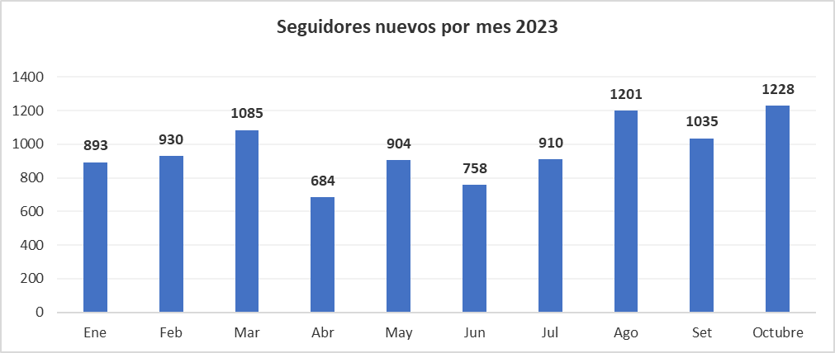
LinkedIn Performance
Total de seguidores a 22/1/23: 54240
Observamos que en el mes de octubre conseguimos un mayor número de seguidores respecto a otros meses.
Desde el 01/10 al 31/10

